Slide 1

ASSEMBLEA SOCIS 2026
INGRESSOS I DESPESES
CENTRE 2026

Slide 2
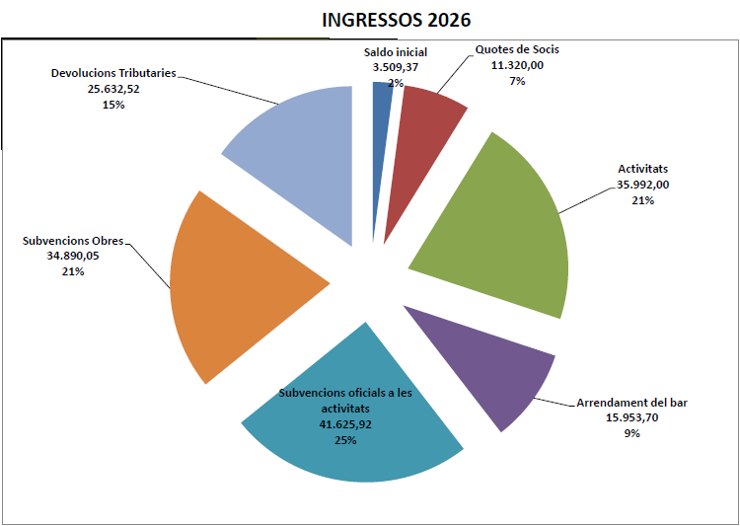
Assemblea Socis 2026

Slide 3
PROPOSTA INGRESSOS 2026
Saldo inicial 3.509,37
Quotes de Socis 11.370,00
Activitats 35.992,00
Arrendament del bar 15.953,70
Subvencions oficials a les activitats 41.625,92
Subvencions Obres 34.890,05
Devolucions Tributaries 25.632,52
TOTALS 168.923,56

Slide 4
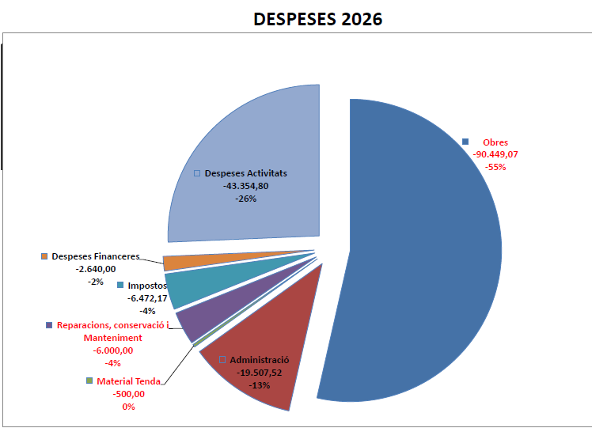
PROPOSTA DESPESES 2026

Slide 5
PROPOSTA DESPESES 2026
Activitats 44.354,80
Material tenda 500,00
Administració 18.507,52
Despesses Financeres 2.640,00
Obres centre 90.449,07
Impostos 6.472,17
Manteniments i Reparacions 6.000,00
TOTALS 168.923,56

Slide 6
PROPOSTA QUOTES 2027

Slide 7
Assemblea Socis 2026 Proposta Quotes 2027
Socis 348
Despeses 78.474,49€
Ingressos (Café i Activitats) 51.945,70€
Saldo Ingressos / despeses -26.528,79€
Despeses / Socis 76,23€
PROPOSTA QUOTA 2027 40,00€

Slide 8
Ser solidari té recompensa
Quota i declaració de Renda
Desgravació del 80% de la quota (40 x 80%) = 32 €
Desgravació del 15% de tot l’import (català) (40x 15%) = 6 €
TOTAL RETORN QUOTA - 40 € desgravació del 95% = 38€
Descompte activitats
Cinema – Socis / Sòcies 3€ - S'estalvia 1,50€ pel·lícula
Teatre - Socis / Sòcies 10€ - S'estalvia 2,00€ representació
Musicals - Socis / Sòcies 10€ - S'estalvia 2,00€ Actuació
Restaurant – Menú 20 un 5% descompte - S'estalvia 1,00€
TOTAL ESTALVI - 6,50€

Slide 9
Moltes gràcies!

